Slide 1



PNF du 16 décembre 2020 C. Bolaky - DO CMQ GCECMT La Réunion
Relais potentiels du programme FEEBAT par les campus des métiers et des qualifications

Slide 2

Qu’est ce que le campus ?
Un Campus des métiers et des qualifications est un réseau qui fédère les acteurs d’une filière économique d’avenir.
Mise en synergie : professionnel / formation/ recherche apprenants et entreprises
SECTEURS DES CMQ
Domaines d’intervention lien avec FEEBAT
Il a pour objectif de :
Soutenir le développement d’une filière porteuse d’avenir ;
Maintenir des compétences dans un territoire ;
Améliorer l’excellence de la formation.
Architecture, Design et Construction de bâtiments
Énergies, Energies renouvelables et Environnement
Bois, Matériaux innovants, durables et bio-sourcés
Domotique, Bâtiment intelligent et communicant
PNF du 16 décembre 2020 C. Bolaky - DO CMQ GCECMT La Réunion

Slide 3
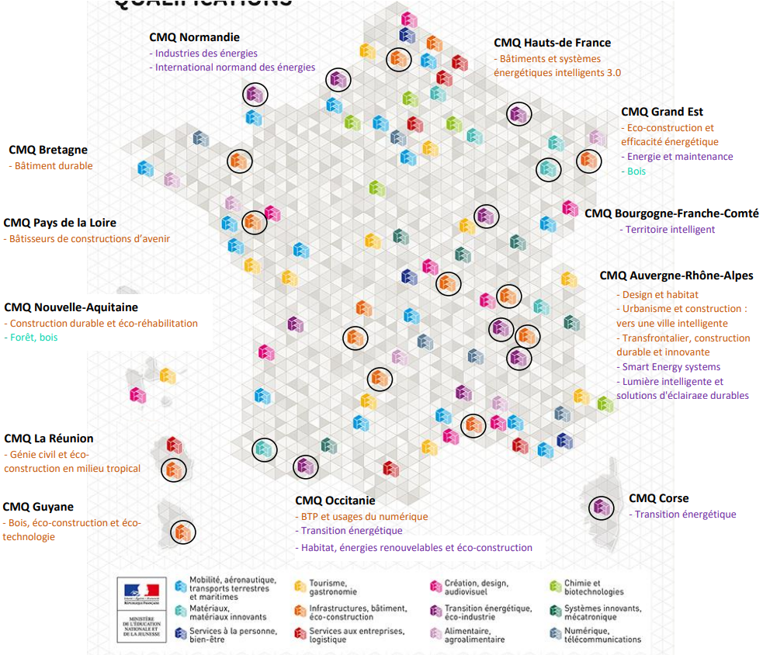
Cartographie des campus
Thématiques :
Bâtiment
Eco-construction
Transition énergétique
Eco-industrie
Matériaux
3
PNF du 16 décembre 2020 C. Bolaky - DO CMQ GCECMT La Réunion

Slide 4
Le Campus des métiers et des qualifications,
un levier pour une mise en relation plus large
et une participation au programme FEEBAT
Favoriser la mise en réseau des lycées partenaires
le campus des métiers et des qualifications est un facilitateur ambitieux :
familiariser les jeunes avec les entreprises et le monde du travail,
permettre la montée en compétences,
favoriser une meilleure insertion pro,
anticiper les mutations économiques
promouvoir l’innovation,
accéder à la certification.
Développer des lieux de vie, de formation et d’innovation
Accompagner la mutualisation des plateaux techniques
Créer des partenariats renforcés avec les entreprises
Développer les relations au niveau européen et à l’international
PNF du 16 décembre 2020 C. Bolaky - DO CMQ GCECMT La Réunion

Slide 5
Quels relais potentiels du programme FEEBAT ?
un levier pour une mise en relation plus large et une participation au programme FEEBAT
VALORISATION DES METIERS
MONTEE EN COMPETENCES
ATTRACTIVITE DES FORMATIONS
Utilisation du réseau campus
Accompagnement des formations de formateurs
Participation à la communication
Promouvoir l’intérêt de la rénovation énergétique
Relayer l’information dans les établissements de formation
Accompagner le déploiement du programme
Utiliser les concours ou des trophées des innovations pour développer l’application du programme FEEBAT
Recenser les établissements
Communiquer auprès des entreprises
Identifier les outils BIM à utiliser demain
Monter des projets sur la thématique
PNF du 16 décembre 2020 C. Bolaky - DO CMQ GCECMT La Réunion

Slide 6

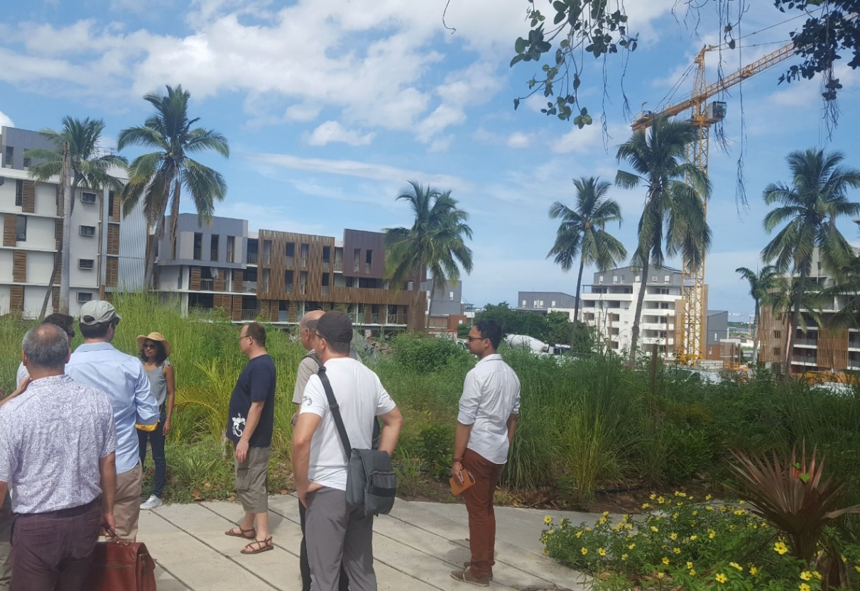
Merci de votre attention
PNF du 16 décembre 2020 C. Bolaky - DO CMQ GCECMT La Réunion

